Slide 1




NGUYỄN
THỊ ÁI QUYÊN
Giáo viên: Nguyễn Khánh Linh

Slide 2
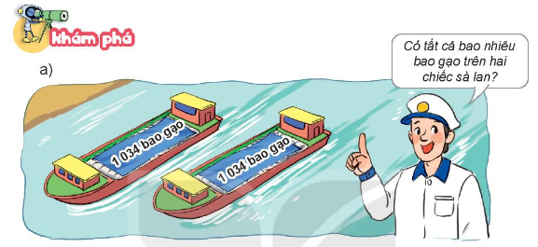
1 034 x 2 = ?
1 034
2 nhân 4 bằng 8, viết 8
1 034 x 2 = 2 068
x
2
2 nhân 3 bằng 6, viết 6
2
0
6
8
2 nhân 0 bằng 0, viết 0
2 nhân 1 bằng 2, viết2

Slide 3

1
Tính

Slide 4

2
Đặt tính rồi tính
1 103
1 021
2 041
x
x
x
3
9
4
3
3
0
9
9
1
8
9
8
1
6
4

Slide 5
3
Tính nhẩm theo mẫu
Mẫu: 2 000 x 3 = ?
Nhẩm: 2 nghìn x 3 = 6 nghìn
2 000 x 3 = 6 000
a) 4000 x 2
b) 3000 x 3
c) 2000 x 4

Slide 6
a) 4 000 x 2
b) 3 000 x 3
Nhẩm: 4 nghìn x 2 = 8 nghìn
Nhẩm: 3 nghìn x 3 = 9 nghìn
4000 x 2 = 8000
3000 x 3 = 9000
c) 2 000 x 4
Nhẩm: 2 nghìn x 4 = 8 nghìn
2000 x 4 = 8000

Slide 7
4
Một khu đất dạng hình vuông có độ dài cạnh là 1617 m. Hỏi chu vi của khu đất đó là bao nhiêu mét?
Bài giải
Chu vi khu đất là:
1 617 x 4 = 6 468 (m)
Đáp số: 6 468 mét.

